Slide 1
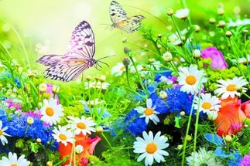
Удивительный мир цветов

Slide 2
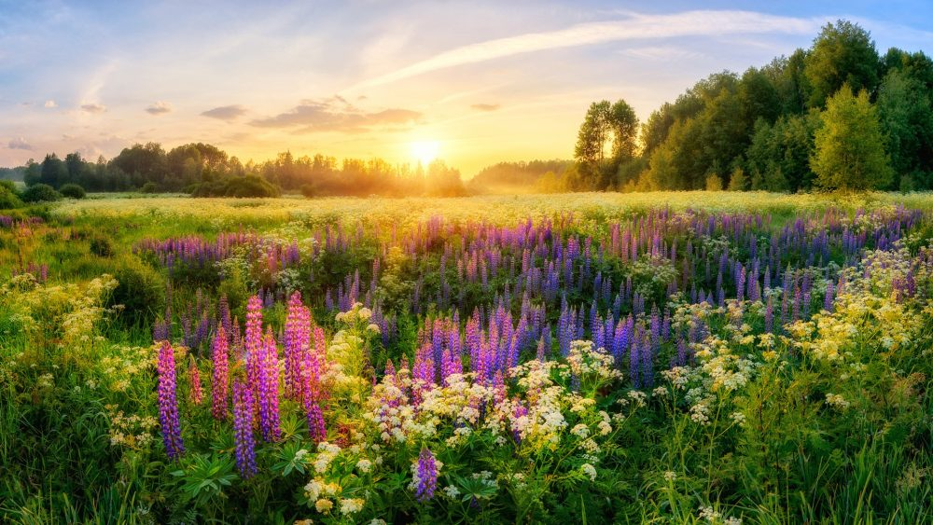
Луг

Slide 3
У цветка есть, корень, листья, стебель, чашечка цветка.…..

Slide 5
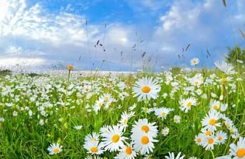
Цветы полевые (луговые)
Ромашка

Slide 6
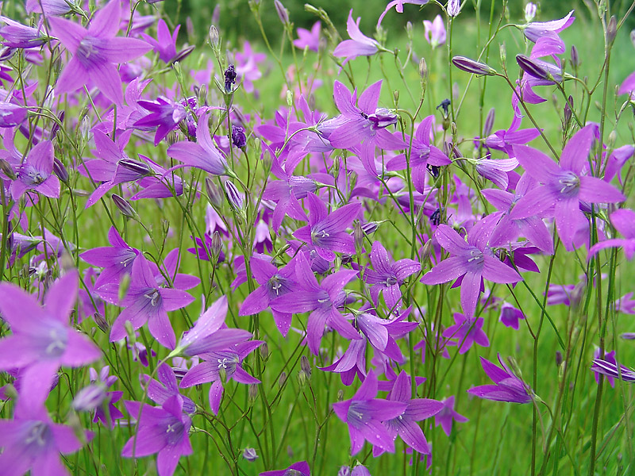
Колокольчик

Slide 7
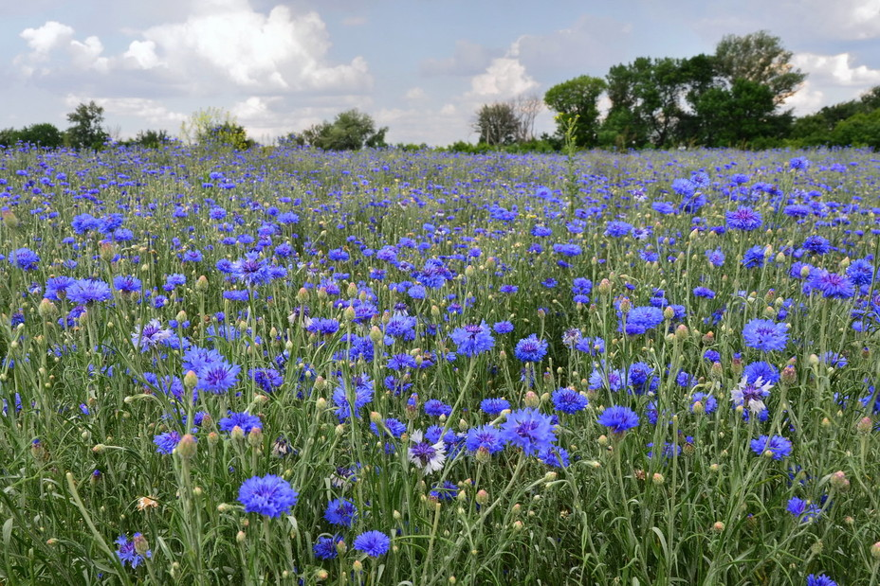
Василёк

Slide 8
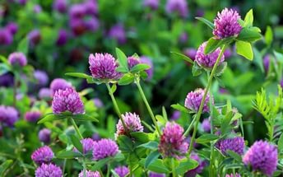
Клевер

Slide 9
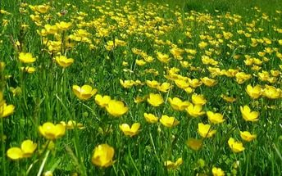
Лютик

Slide 10
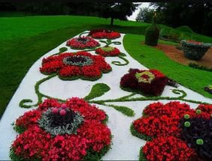
Садовые цветы,

Slide 11
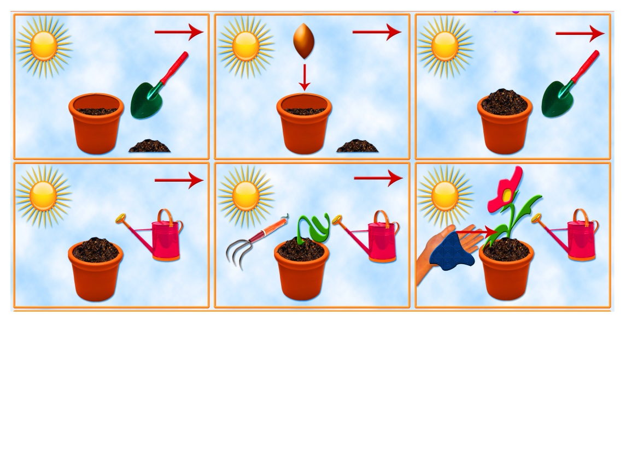

Slide 12
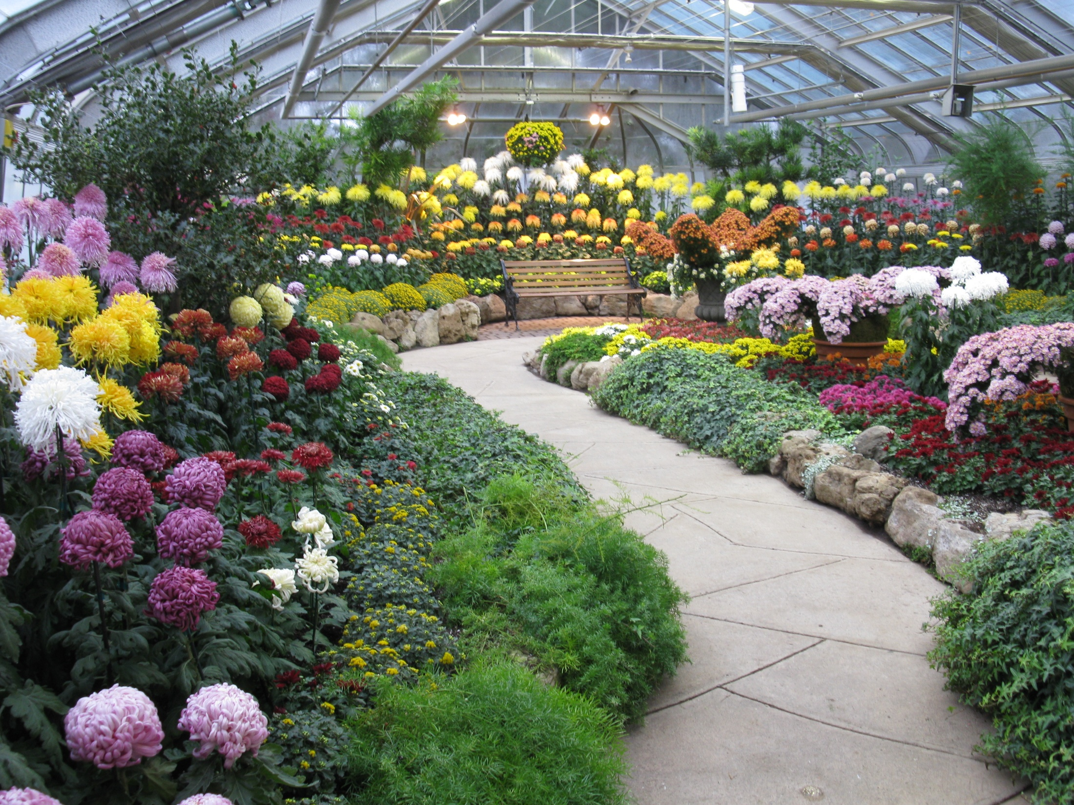
Теплицы и оранжереи

Slide 13
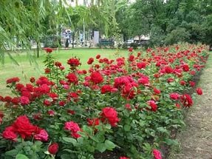
Роза

Slide 14
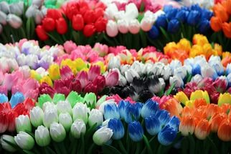
Тюльпан

Slide 15
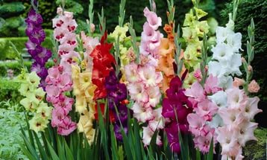
Гладиолусы

Slide 16
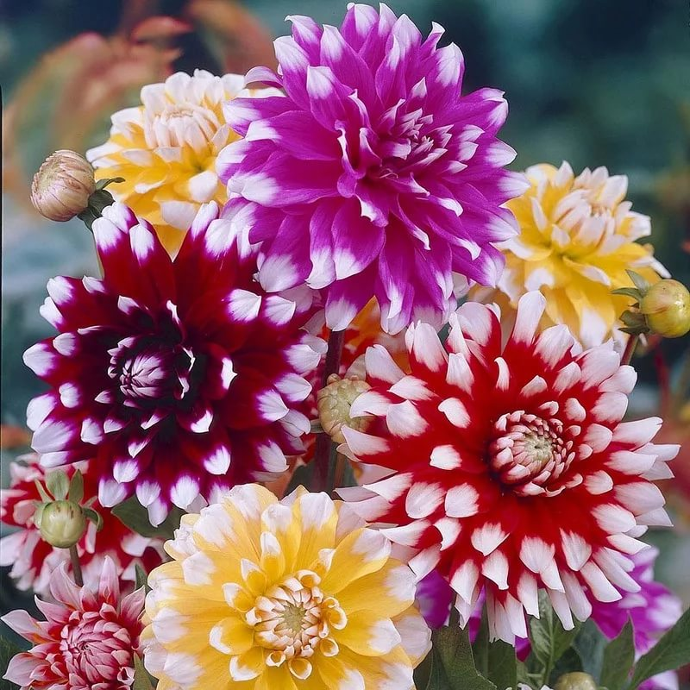
Георгины

Slide 17
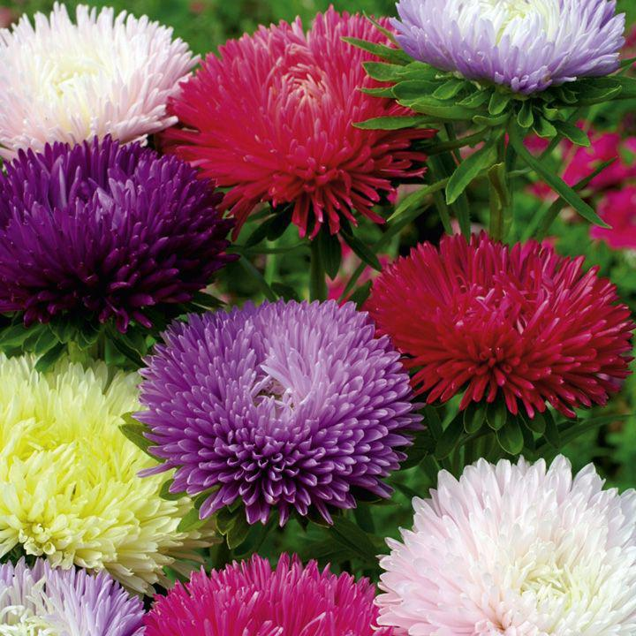
Астра

Slide 18
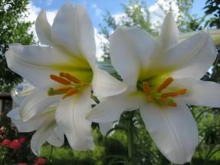
Лилия

Slide 19
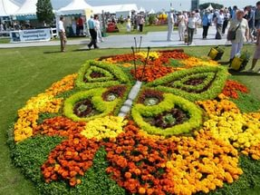
Красота цветов в городе

Slide 20
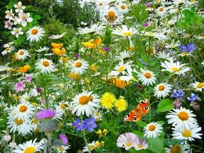
Красота цветов в природе

Slide 21
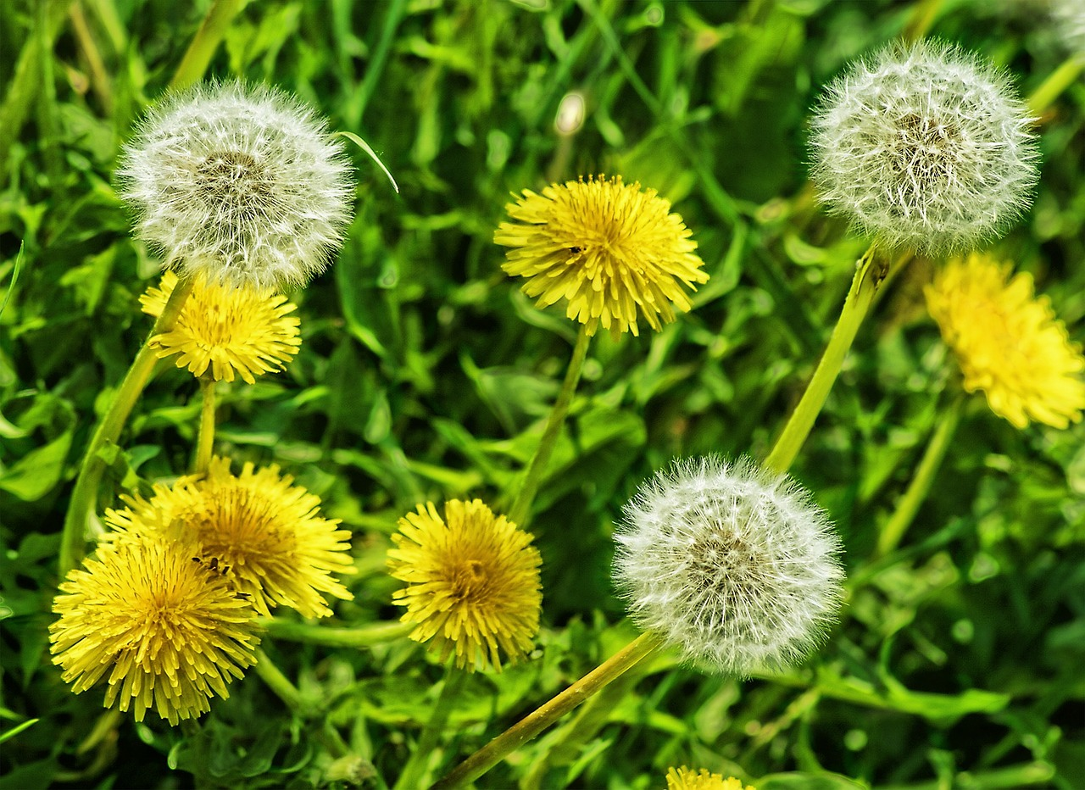
Одуванчик

Slide 22
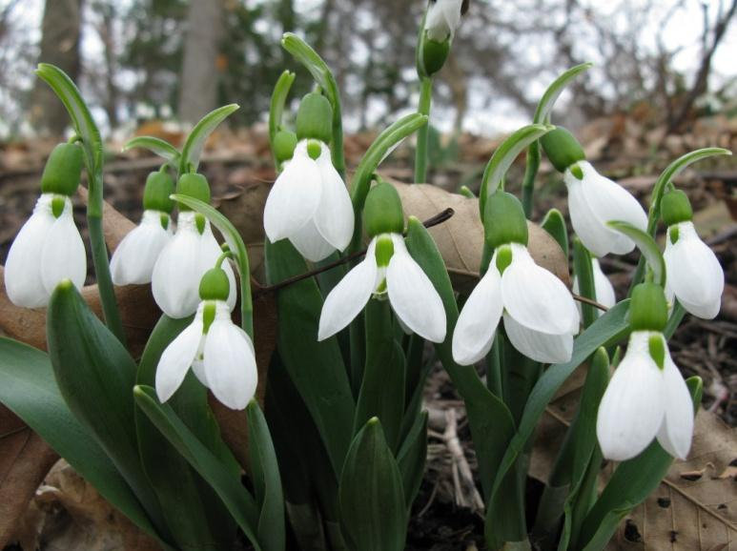
Подснежник

Slide 23
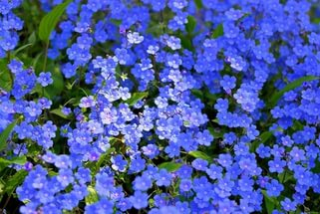
Незабудка

Slide 24
Мать и мачеха

Slide 25
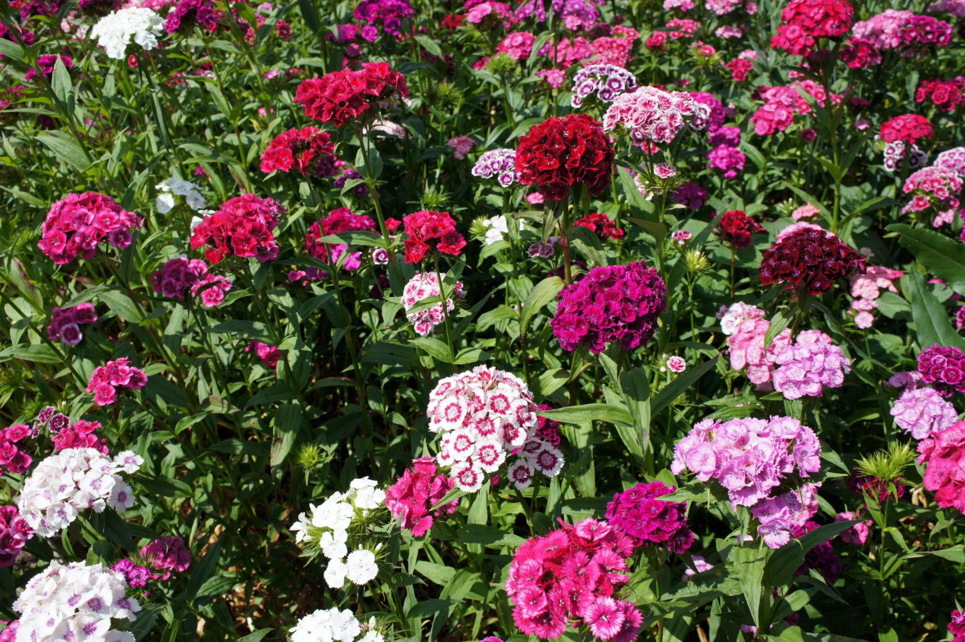
Гвоздики

Slide 26
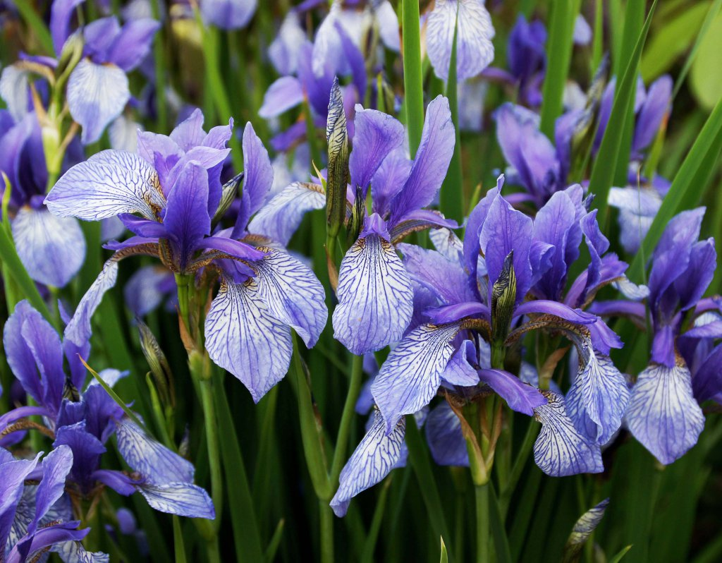
Ирис

Slide 27
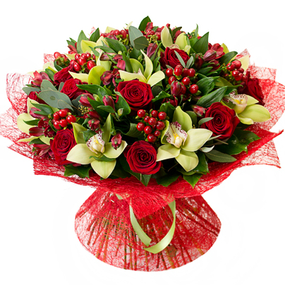

Slide 28
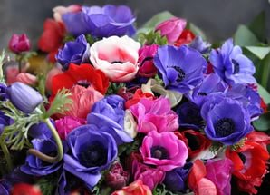

Slide 29
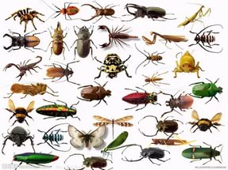
Насекомые

Slide 30
Только у насекомых- 6 лап, они могут ползать, ходить, летать, плавать, прыгать и бегать.

Slide 31
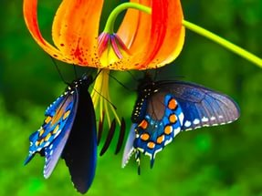
Бабочка

Slide 32
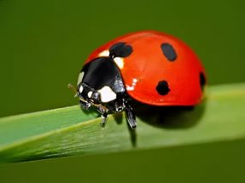
Божья коровка

Slide 33
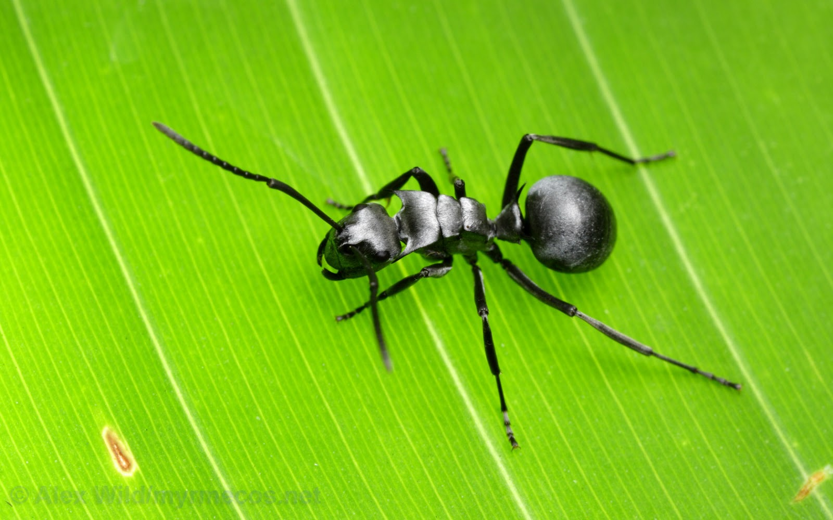
Муравей

Slide 34
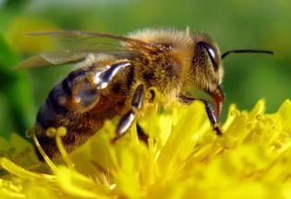
Пчела

Slide 35
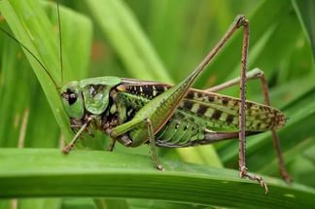
Кузнечик

Slide 36
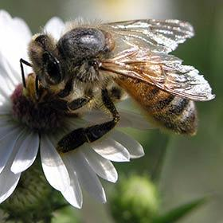
Роль насекомых для цветов

Slide 37
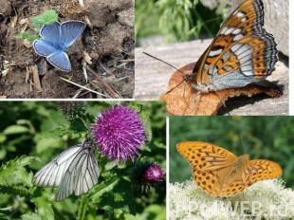

Slide 38
Экологические знаки

Slide 40
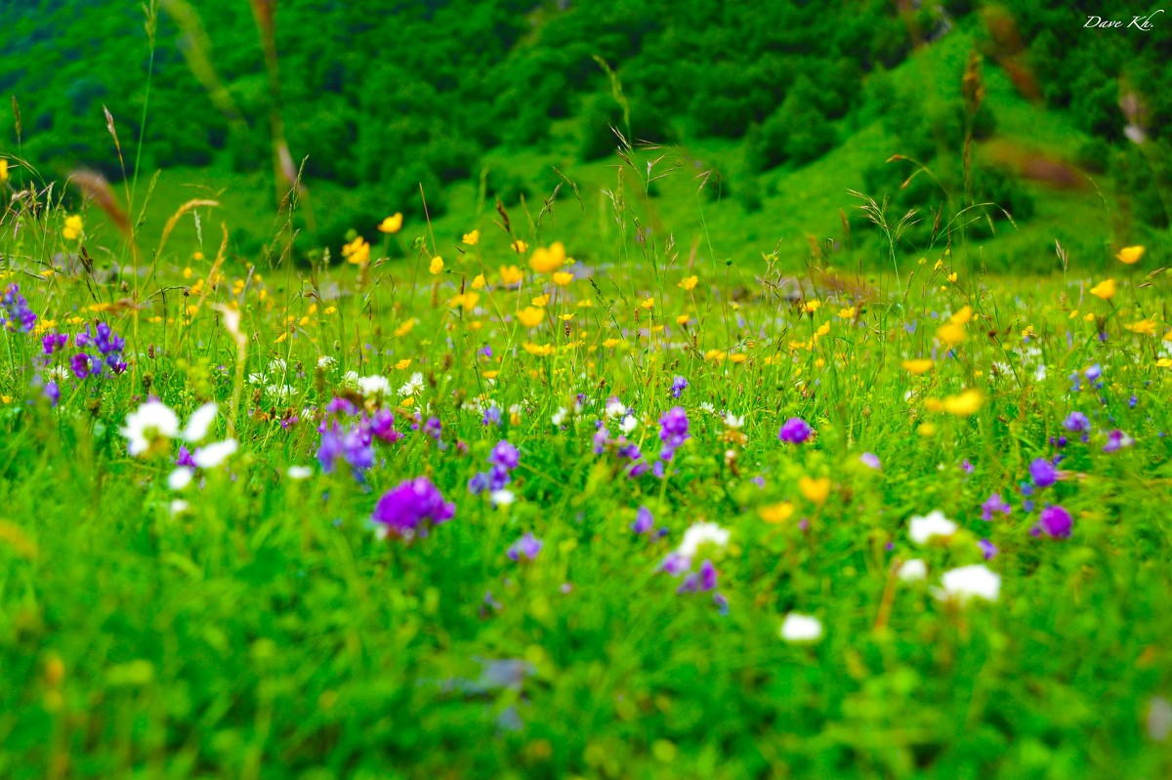

Slide 41
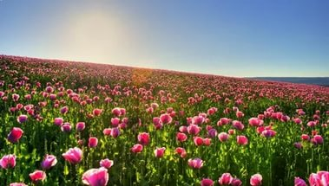

Slide 42
